Slide 1
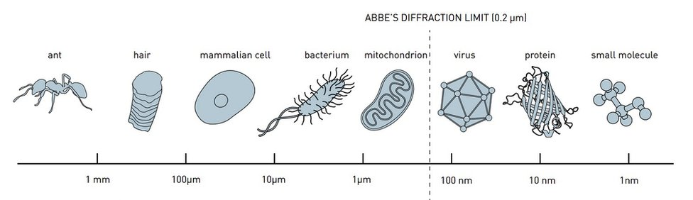
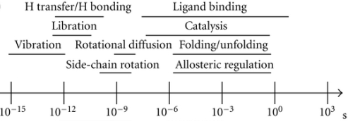
VELIKOST OBJEKTŮ
ČASOVÁ NÁROČNOST FYZIKÁLNĚ-CHEMICKÝCH PROCESŮ

Slide 2
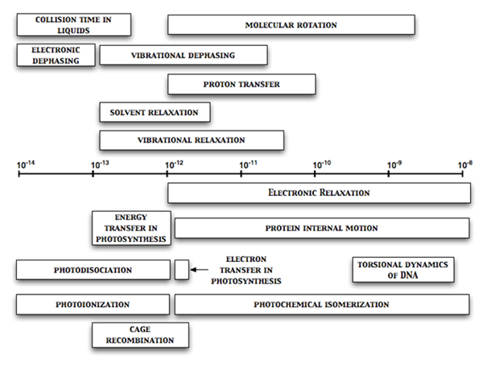
ČASOVÁ NÁROČNOST FYZIKÁLNĚ-CHEMICKÝCH PROCESŮ

Slide 3
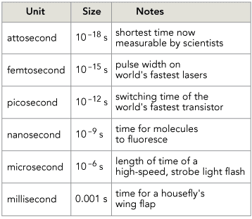
ČASOVÁ NÁROČNOST FYZIKÁLNĚ-CHEMICKÝCH PROCESŮ

Slide 4

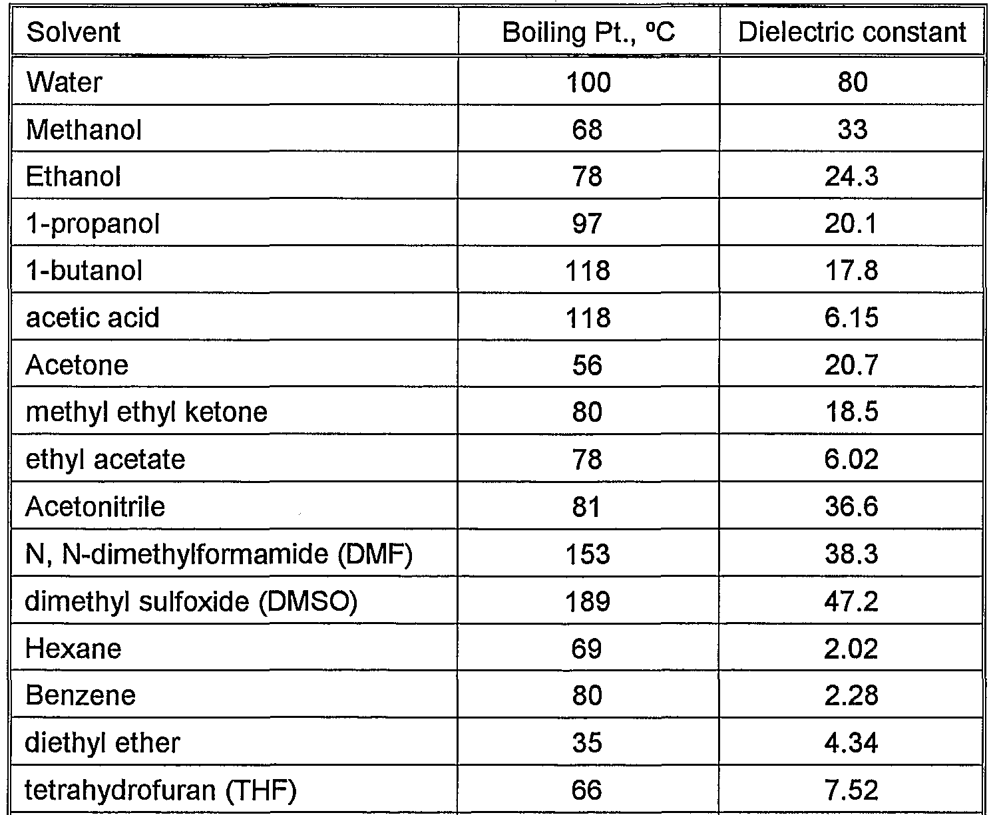
MODULACE NÁBOJ-NÁBOJOVÝCH INTERAKCÍ:
Dielectric constant of cytosol: cca. 60 (50:50 H₂O/ACN)

Slide 5
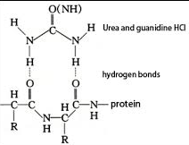
POUŽÍVANÁ ČINIDLA PŘI PRÁCI S BIOMOLEKULAMI
Denaturace – rozrušení 3D struktury:
chemicky (proteiny, DNA/RNA) – 6 – 8 M UREA nebo Guanidine
b) teplotou (DNA/RNA)

Slide 6
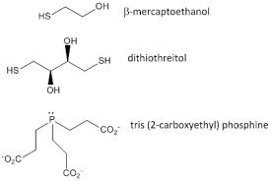
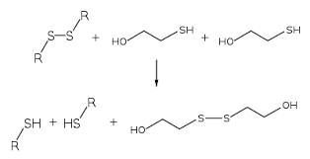
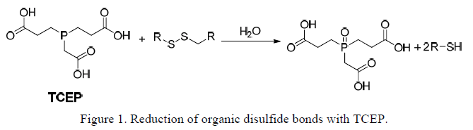
POUŽÍVANÁ ČINIDLA PŘI PRÁCI S BIOMOLEKULAMI
Simulace redukčního prostředí buňky – relevantní pro proteiny
(eliminace disulfidických můstků – zabránění vzniku oligomerů), DTT, TCEP, merkaptoethanol
Mechanismus
Mechanismus

Slide 7
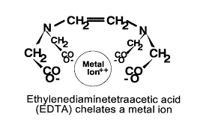
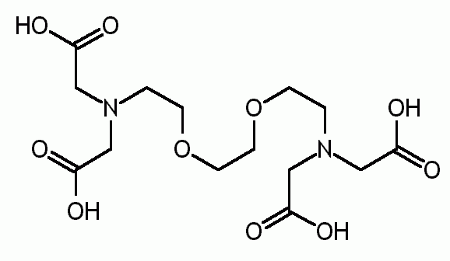
POUŽÍVANÁ ČINIDLA PŘI PRÁCI S BIOMOLEKULAMI
Iontové pasti – dvojmocné ionty (EDTA – Ca²⁺, Mg²⁺; EGTA – Ca²⁺)
EDTA: inhibice metaloproteinů poškozujících DNA/RNA (nukleázy), proteiny (peptidázy)
EGTA: ve srovnání s EDTA má nižší afinitu pro Ca^{2+.} Používá se tedy pro simulaci
vnitrobuněčného prostředí, kde [Ca2+] je 1000 < [Mg²⁺] – DNA/RNA
EGTA - ethylene glycol tetraacetic acid

Slide 8
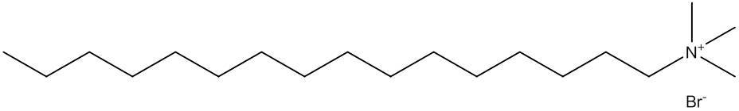
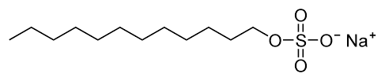
POUŽÍVANÁ ČINIDLA PŘI PRÁCI S BIOMOLEKULAMI
Iontové detergenty – rozvolnění 3D struktury proteinu a/nebo quantitativní dodaní naboje
Cetyl tetraamonium bromide CTAB – rozvodni strukturu protein a dodá kladný náboj
(CTAB PAGE) – princip analogický to SDS.
Sodium dodecyl sulfate SDS – rozvodni strukturu protein a dodá záporný náboj
(SDS PAGE). SDS It binds to polypeptides in a constant weight ratio
of 1.4 g SDS/g of polypeptide. In this process, the intrinsic charges of polypeptides becomes
negligible when compared to the negative charges contributed by SDS.
Thus polypeptides after treatment become rod-like structures possessing a uniform charge
density, that is same net negative charge per unit weight. The electrophoretic mobilities
of these proteins is a linear function of the logarithms of their molecular weights.

Slide 9
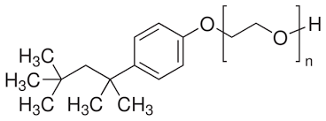
POUŽÍVANÁ ČINIDLA PŘI PRÁCI S BIOMOLEKULAMI
Neiontové detergenty – rozvolnění 3D struktury proteinu

Slide 10
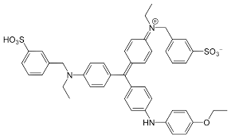
POUŽÍVANÁ ČINIDLA PŘI PRÁCI S BIOMOLEKULAMI
Proteinové barvení (nativní I denaturovaný protein) a dodaní náboje nativnímu proteinu
(BLUE NATIVE PAGE) – protein migruje uměrně své velikosti a tvaru
COOMASSIE BLUE

Slide 11
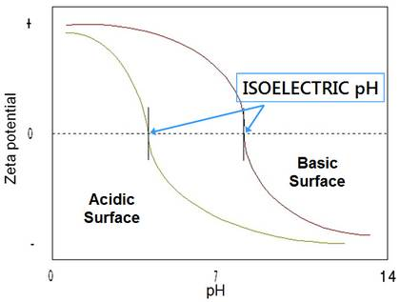
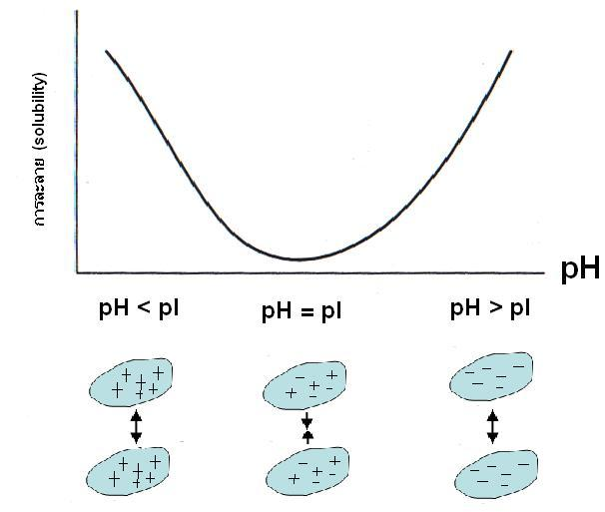
PRVKY TVOŘÍCÍ VODÍKOVOU VAZBU:
H, N, O, F
Délka vodíkové vazby cca 2.5-3.0 A (1 A = 0.1 nm, délka C-H vazby cca. 1 A)
PROTEINS
PI: Isoelectric point – hodnota pH při které částice má nulový náboj
(nehýbe se v elektrickém poli, má nejnižší rozpustnost)

Slide 12
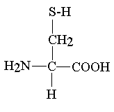
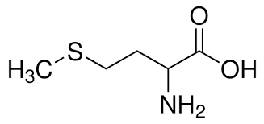
KTERÉ AMK OBSAHUJÍ SÍRU:
methionine
cysteine
V proteinové chemii se často výužívá značení radioaktivní sírou (³⁵S)
KTERÉ AMK tvoří disulfidické vazby:
V buňce je redukující prostředí (= disulfidické vazby jsou rozrušeny).
Při práci v roztoku se redukující prostředí zabezpečuje přidáním
redukčních činidel např. merkaptoethanol, TCEP)
cysteine

